Slide 1
SNU 빅데이터 아카데미
비정형 데이터 분석을 통한 효율적인 의사결정
Session 1. 텍스트 분석의 기초

Slide 2
텍스트 분석 절차
◆ 텍스트 분석의 5단계
데이터 수집
웹, SNS 등에서 분석에 필요한 데이터를 수집
이미 데이터가 있을 경우 생략 가능
데이터 전처리
자연어를 기계가 이해할 수 있는 인공어로 번역
데이터 탐색
분석의 방향성을 제시하기 위해 전처리한 데이터를 탐색
일반적으로 빈도(frequency)를 기반으로 탐색
데이터 분석
인사이트 추출
Tokenization, POS tagging(형태소 분석), Pruning 등
텍스트 데이터를 통해 유의미한 정보를 추출하는 분석 실시
감정분석, 토픽 모델, 머신 러닝 등
경영 환경에서 효과적인 의사 결정에 도움을 줄 수 있는 인사이트 추출
Notes:
- 분석 목적 혹은 데이터에 따라 위 다섯 단계 외에도 다른 절차가 추가되거나 특정 절차는 생략될 수 있지만, 일반적으로 텍스트 분석 절차는 위의 5단계를 따름

Slide 3
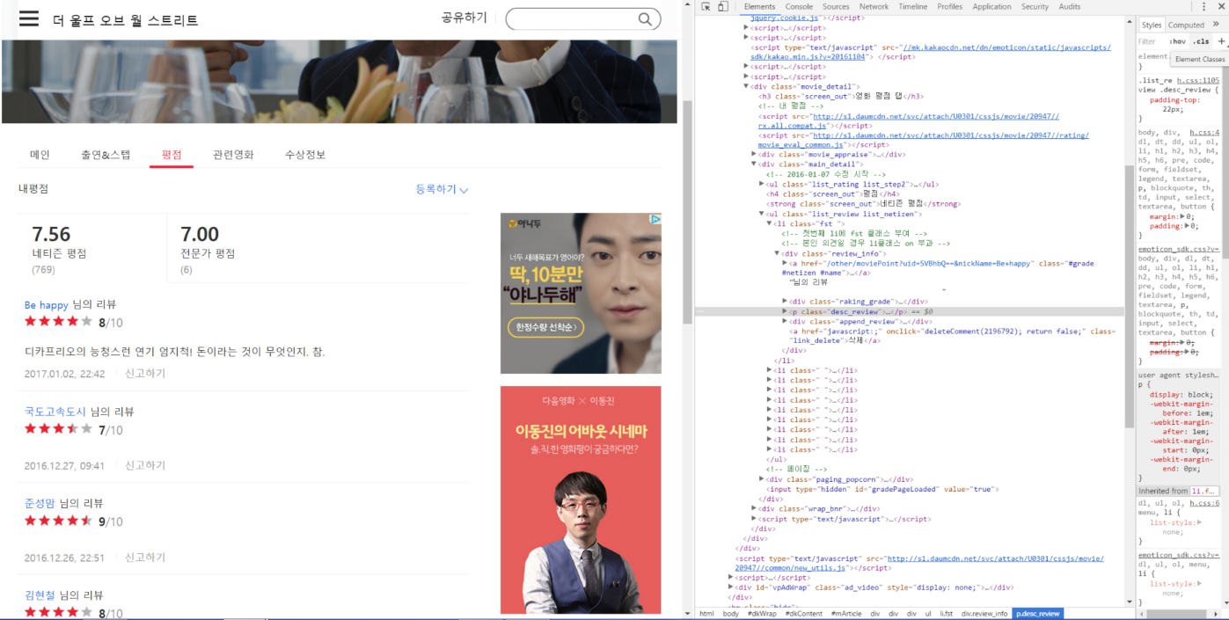
데이터 수집
◆ 웹, SNS, 데이터베이스 등에 산재한 텍스트 데이터를 수집한다
• 비정형 데이터의 경우 인터넷 상에 댓글, 게시글 등의 형태로 존재하는 경우가 많아 웹 크롤링(Web Crawling)을 통해 데이터를 수집하는 경우가 많음
• Python의 urlopen, selenium, beautifulsoup 등의 패키지를 활용해 웹에 있는 정보를 가져올 수 있음
• 웹 페이지를 구성하는 마크업 언어인 HTML과 스타일을 설정하는 CSS를 익히면 웹 크롤링을 하기 수월함
Notes:
- 웹 페이지에서 마우스 오른쪽 클릭 후 [검사]를 누르거나 ctrl+shift+I를 누르면 html 소스코드를 볼 수 있다

Slide 4
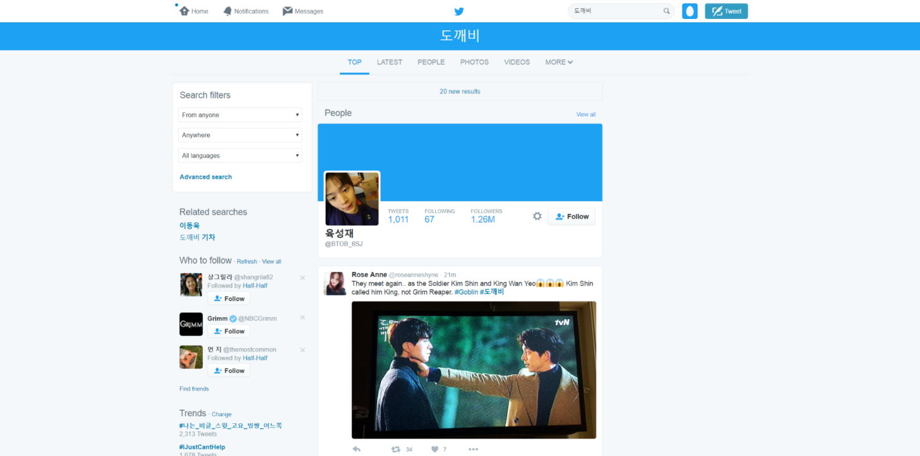
데이터 수집
◆ 웹, SNS, 데이터베이스 등에 산재한 텍스트 데이터를 수집한다
• 특정 브랜드나 기업에 대한 대중의 생각을 알기 위해 SNS나 blog 상의 텍스트를 수집하는 경우도 많음
• Python의 Twython, Tweepy 모듈 등을 활용하면 트위터(twitter) 상의 데이터를 모을 수 있다(정보 수집을 위해서는 우선 트위터 개발자로 먼저 등록해야 함)
• 페이스북(Facebook)의 경우 일정 주기를 두고 자동으로 피드가 업데이트되기 때문에 다량의 자료를 크롤링하기는 어려움
Notes:
트위터 개발자 등록: https://dev.twitter.com/docs
하지만 트위터에서 무분별한 데이터 수집을 막기 위해 다양한 장치를 설정해 놓았으며, 약 10일 전까지의 트윗만 수집이 가능하다. 이러한 추세는 앞으로도 더욱 강화될 것으로 예상된다.
Python으로 Facebook 크롤링하기: http://dizwe.tistory.com/8

Slide 5
데이터 전처리
◆ 텍스트 데이터를 인공어로 번역한다
• 우리가 일상적으로 사용하는 자연어(Natural Language)는 기계가 이해할 수 없음
• 그러므로, 텍스트 데이터를 분석하기 위해서는 인공어로 번역하는 전처리 과정이 필수적임
• 데이터 전처리는 데이터의 노이즈를 제거하는 과정도 포함하므로 데이터 탐색 이후에도 다시 수행할 수 있음

Slide 6
데이터 전처리
◆ Tokenization(source: https://en.wikipedia.org/wiki/Tokenization_(lexical_analysis))
• Token: 문법적으로 더 이상 나눌 수 없는 기본적인 문장의 구성 요소
• 한국어 분석에서 일반적으로 tokenization은 형태소 분석(POS tagging)을 포함함
• Tokenization(POS tagging) 예시
“나는 밥을 먹는다“ → [“나”/Noun, “는”/Josa, “밥“/Noun, “을“/Josa, “먹는”/Verb, “다“/Eomi]
“오늘은 날씨가 춥습니다“ → [“오늘”/Noun, “은”/Josa, “날씨”/Noun, “가”/Josa, “춥”/Verb, “습니다“/Eomi]
Notes:
Korean POS tags comparison chart: https://docs.google.com/spreadsheets/d/1OGAjUvalBuX-oZvZ_-9tEfYD2gQe7hTGsgUpiiBSXI8/edit#gid=0

Slide 7
데이터 전처리
◆ Stopwords 제거하기(source: https://en.Wikipedia.org/wiki/Stop_words)
• Stopwords: 자연어처리 과정에서 분석의 효율성을 위해 필터링하는 문맥상 유의미하지 않은 단어들
• 대표적인 영어의 stopwords로는 the, is, at, which, on 등이 있음
• 한국어 stopwords: http://www.ranks.nl/stopwords/korean
• 이 외에도 개발자가 stopwords를 얼마든지 추가할 수 있으며 유의미하지 않은 단어들을 많이 제거할수록 분석의 효율성이 높아진다(의미 있는 결과를 낼 가능성이 높다)
예를 들어, 아래 보기에서 “는“, “을” 등의 조사는 큰 의미를 띄지 않는 공통적인 문장 요소이므로 제거하는 편이
바람직하다
“나는 밥을 먹는다“ → [“나”/Noun, “는”/Josa, “밥“/Noun, “을“/Josa, “먹는”/Verb, “다“/Eomi]
• Pruning: 등장 빈도가 현저히 낮은 단어를 제거해 분석의 효율성을 높이는 기법

Slide 8
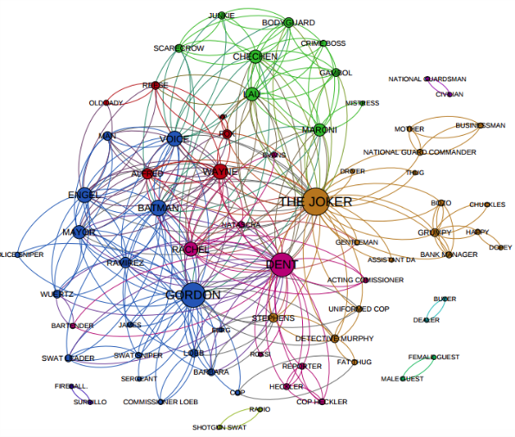
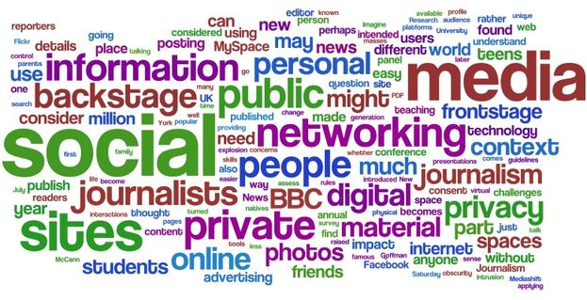
데이터 탐색
◆ 다양한 방법을 통해 데이터를 탐색하고 분석의 방향성을 제시한다
• 자주 사용되는 단어 추출: Python의 Counter 모듈을 사용해 가장 많이 사용하는 단어(명사, 형용사 등)의 리스트를 만들어낼 수 있음
• 빈도 행렬(occurrence matrix)를 만들어 특정 단어가 몇 번 등장하는지를 쉽게 파악할 수 있음
• 시각화: WordCloud, network graph 등을 만들어 키워드를 추출하고 단어들 간의 연관성(correlation)을 파악할 수 있음

Slide 9
데이터 탐색
◆ 데이터 탐색 예시: 택배 기업 관련 텍스트 데이터(트위터)
• 트위터에서 5개 택배 기업(대한통운, 우체국택배, 한진택배, 로젠택배, 현대택배)과 관련된 포스팅을 수집함
• 형태소 분석을 통해 가장 많이 등장하는 문장의 구성 요소 30개를 추출해 보았다
요소 | 빈도 | 요소 | 빈도 | 요소 | 빈도 | 요소 | 빈도
택배 | 4541 | 우체국 택배 | 2220 | 배송 | 1658 | 을 | 1333
통운 | 3653 | 는 | 2021 | 안 | 1562 | ! | 1325
대한 | 3618 | … | 1915 | ? | 1515 | : | 1239
에 | 3329 | 도 | 1781 | 고 | 1465 | 한진 택배 | 1220
. | 2945 | 현대 | 1733 | .. | 1464 | 나 | 1208
다 | 2746 | 요 | 1686 | 은 | 1423 | 서 | 1207
이 | 2664 | 로 | 1675 | 니다 | 1354 | 는데 | 1194

Slide 10
데이터 탐색
◆ 데이터 탐색 예시: 택배 기업 관련 텍스트 데이터(트위터)
요소 | 빈도 | 요소 | 빈도 | 요소 | 빈도 | 요소 | 빈도
택배 | 4541 | 우체국 택배 | 2220 | 배송 | 1658 | 을 | 1333
통운 | 3653 | 는 | 2021 | 안 | 1562 | ! | 1325
대한 | 3618 | … | 1915 | ? | 1515 | : | 1239
에 | 3329 | 도 | 1781 | 고 | 1465 | 한진 택배 | 1220
. | 2945 | 현대 | 1733 | .. | 1464 | 나 | 1208
다 | 2746 | 요 | 1686 | 은 | 1423 | 서 | 1207
이 | 2664 | 로 | 1675 | 니다 | 1354 | 는데 | 1194
• 탐색 결과 특별한 의미가 없는 ‘에’, ‘다’, ‘이’, ‘.’, ‘…’, ‘:’ 등의 조사와 문장부호 등이 많이 포함된 것을 알 수 있음
• 이처럼 무의미한 문장 요소를 제거하면 분석의 효율성을 높일 수 있음
Notes:
일반적으로, 가장 많이 등장하는 문장 요소들을 보면 문장에서 공통적으로 많이 사용되면서 특별한 의미를 지니지 않는 요소들이 많다. 분석 이전에 이러한 요소들을 제거하는 것이 유의미한 분석 결과를 내는데 큰 도움이 된다.

Slide 11
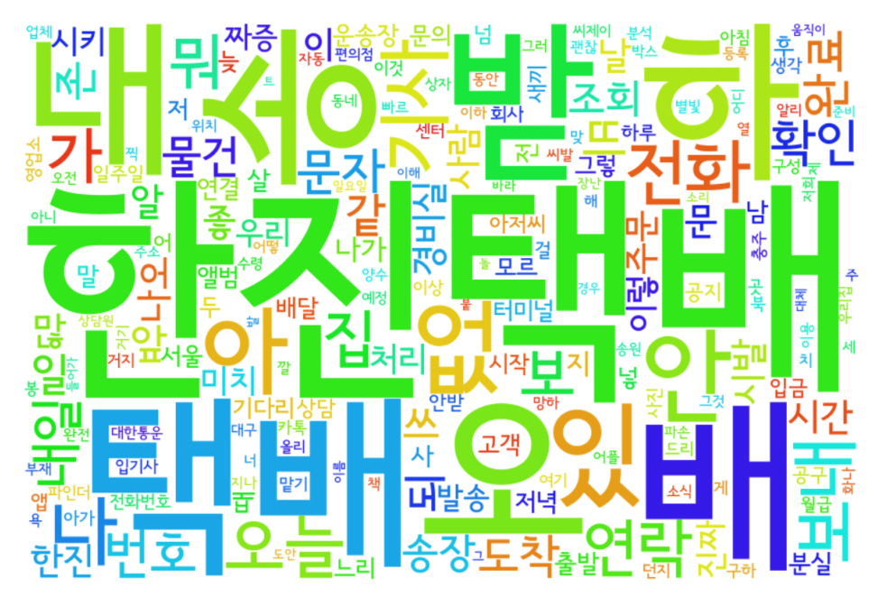
데이터 탐색
◆ 데이터 탐색 예시: 데이터 시각화하기 (WordCloud)
• 위와 같이 워드 클라우드(WordCloud) 등을 통해 사전에 텍스트 데이터를 시각화해보면 중요한 단어가 무엇인지 시각적으로 쉽게 이해할 수 있다
• 일차적으로 시각화를 통해 데이터의 구조나 분포에 대해 직관적으로 이해하고 차후 본격적인 분석의 방향을 잡는 데 활용함
Notes:
텍스트 시각화 참고자료: http://guides.library.duke.edu/text_analysis/text_vis (듀크대학교 강의자료)

Slide 12
데이터 분석
◆ 텍스트 데이터를 통해 의사결정에 도움이 되는 정보 추출하기
• 텍스트 데이터 분석을 위한 TF-IDF, Word2Vec, 감정분석, Topic Model 등 다양한 분석 방법이 존재함
• 그 외에도 데이터 마이닝과 관련된 다양한 기계학습 기법들이 개발되면서 텍스트 데이터 분석에도 많이 사용되고 있음
• 텍스트 데이터의 형태나 분석의 목적에 알맞은 분석 tool을 사용하면 됨
• 많은 경우, 데이터 탐색만으로도 유용한 정보를 뽑아내 데이터 분석이 필요 없을 수도 있음

Slide 13
데이터 분석
◆ TF-IDF와 벡터 공간 모형 (source: Salton and Buckley, 1987, https://en.wikipedia.org/wiki/Tf%E2%80%93idf)
• TF-IDF: 어떤 특정 단어(문장의 구성요소)가 문서나 말뭉치에서 어떤 중요도를 가지는지를 나타내는 지표
• 텍스트 분석에 널리 사용되는 벡터 공간 모형 중 기초적인 형태로 특정 단어가 문서에서 나타난 횟수(frequency)를 기반으로 문서와 단어 간의, 그리고 문서 간의 관계를 정의한다
• 이를 텍스트로 이루어진 벡터 공간처럼 취급해 문서 간의 유사도(similarity)를 다양한 방법으로 계산할 수 있다
• 본 실습에서는 벡터 간의 내적을 기초로 한 코사인 유사도(cosine similarity)를 활용한다
Notes:
References:
Term-weighting approaches in automatic text retrieval (Salton and Buckley, 1987)
https://en.wikipedia.org/wiki/Tf%E2%80%93idf

Slide 14
데이터 분석
◆ TF-IDF와 벡터 공간 모형 예시
• 문서(documents): 아래와 같은 하나의 문장으로 구성된 두 문서가 있다
A) That is a nice car
B) John has that red car
• 이를 두 개의 문서로 이루어진 벡터 공간으로 표현하면 다음과 같다
Document | That | Nice | Car | John | Has | Red
A | 1 | 1 | 1 | 0 | 0 | 0
B | 1 | 0 | 1 | 1 | 1 | 1
문서A를 나타내는 벡터
Notes:
벡터 공간에서 하나의 단어는 하나의 차원(축)을 구성한다
즉, 위의 문장에 나오는 모든 단어인 that, nice, car, John, has, red는 각각 하나의 차원을 구성하며
각 문장에서 특정 단어의 등장 횟수(frequency)는 그 단어로 구성된 벡터 공간의 축에서의 그 문장의 크기(magnitude)라고 할 수 있다
벡터 공간 모형은 이 벡터들 간의 간단한 연산을 통해 문서들 간의 관계를 나타낼 수 있다는 큰 장점을 가진다

Slide 15
데이터 분석
◆ 벡터 공간 모형의 활용 예시(word2vec)
• word2vec은 벡터 공간 모형의 일종으로 간단한 인공신경망(Artificial Neural Networks) 구조를 활용해 간단한 연산 과정과 짧은 시간에 비해 정확한 결과를 낸다는 장점을 가지는 모형이다
• 아래와 같은 사이트에서 한국어 word2vec 모형을 테스트해볼 수 있다
http://w.elnn.kr/search/
http://virgon.snu.ac.kr:8000/
• 흥미로운 예시들
Input | Output
한국 – 서울 + 도쿄 | 일본
최현석 – 허세 | 셰프
박근혜 – 최순실 | 당선인
오바마 – 미국 + 러시아 | 푸틴
Notes:
예시 설명
한국(국가)에서 서울(수도)를 빼고 일본의 수도인 도쿄를 더하니 일본(국가)가 나왔다
최현석(허셰프 = 허세 셰프)에서 허세를 빼니 셰프가 나왔다
박근혜에서 최순실을 빼니 당선인이 나왔다
오바마(국가원수)에서 미국(국가)를 빼고 러시아(국가)를 더하니 푸틴(국가원수)가 나왔다

Slide 16
인사이트 추출
◆ 데이터 탐색과 분석의 결과를 비즈니스 의사결정에 활용
• 데이터 분석의 최종적인 목적은 비즈니스 의사결정에 도움을 주기 위함임
• 아무리 분석을 잘 해도 그 결과를 의사결정에 활용하지 못하면 의미가 퇴색함
• 데이터 분석 기술이 발달하고 조직 내에서 데이터 기반 의사결정의 중요성이 높아지면서 이에 따라 인사이트를 추출하는 manager의 역량도 갈수록 중요해짐
• 데이터는 누구에게나 공정하지만 이를 어떻게 활용할지는 분석가와 의사 결정자에게 달려 있다!

Slide 17
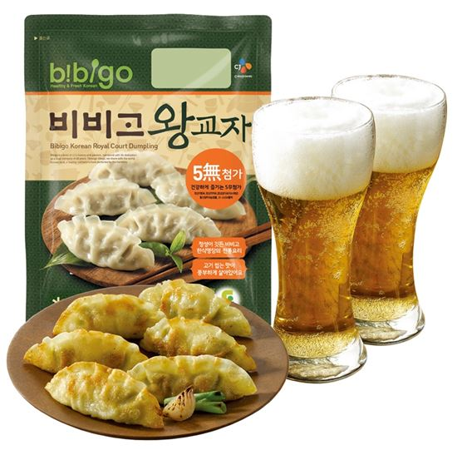
인사이트 추출
◆ 빅 데이터를 활용한 의사결정 예시: CJ제일제당
(source: http://view.asiae.co.kr/news/view.htm?idxno=2016042808573935515)
• 만두와 관련된 블로그, 페이스북, 트위터 등에 올라온 텍스트 데이터를 분석한 결과 ‘만두와 맥주 안주’를 언급한 글이 매년 증가하는 추세로 밝혀짐
• 이에, ‘비비고 왕교자’를 앞세워 맥주 최대 성수기인 여름철 맥주 안주 마케팅을 진행
• 그 결과 여름철 월평균 매출 70억을 달성하며 높은 성과를 거두었다고 함

